Slide 1

MÔN TIẾNG VIỆT – LỚP 1
BÀI 71: ươc - ươt

Slide 2

ÔN BÀI CŨ

Slide 3
cá đuối tuổi trẻ quả muỗm
Đôi chim khướu hót vang. Chú mèo cuộn tròn sưởi nắng bên thềm.

Slide 4

Hà ước được lướt sóng biển.
ươc
ươc
ươt

Slide 5

ươc
ươt
đ
ươc
được
bước lược ngược nước
lướt lượt mướt mượt

Slide 6

thước kẻ

Slide 7
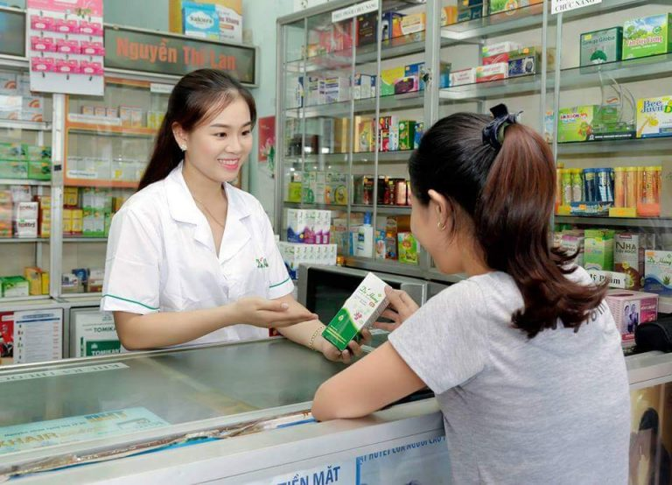
dược sĩ

Slide 8
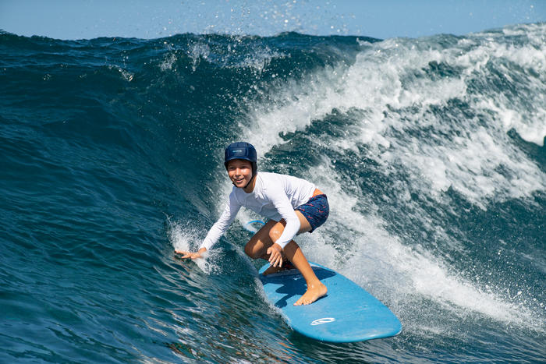
lướt ván

Slide 9
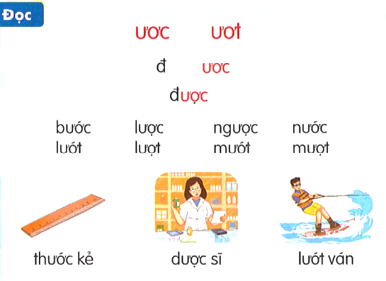

Slide 10







Thư Giãn

Slide 11

Viết bảng con

Slide 12
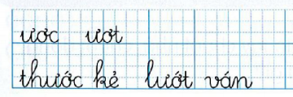
3
Viết

Slide 13
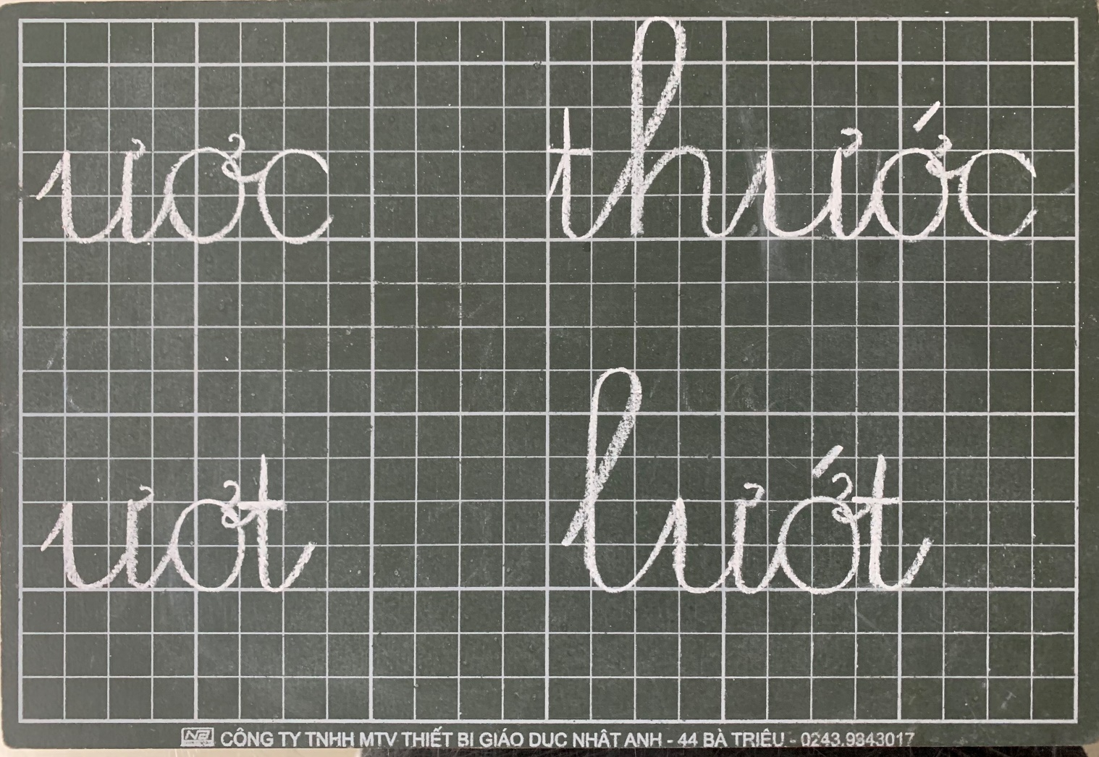

Slide 15
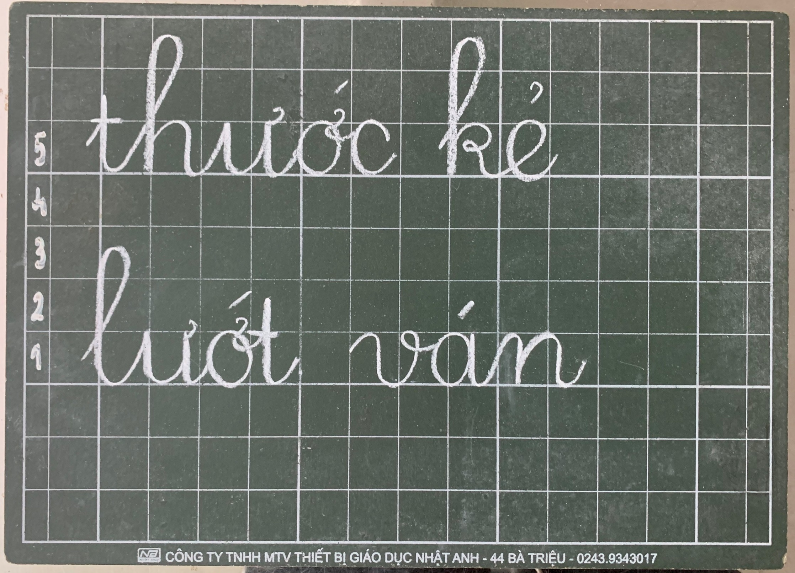
O
O

Slide 16
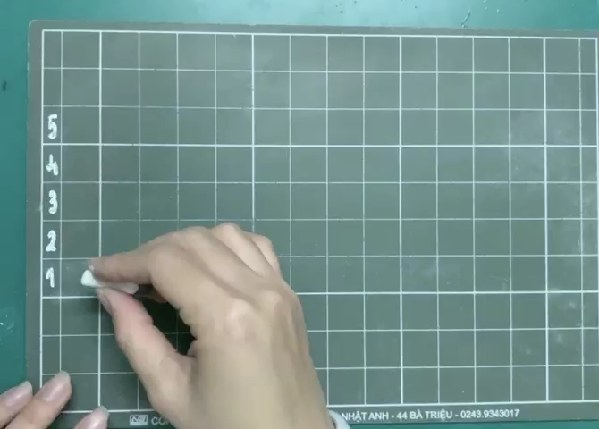

Slide 17
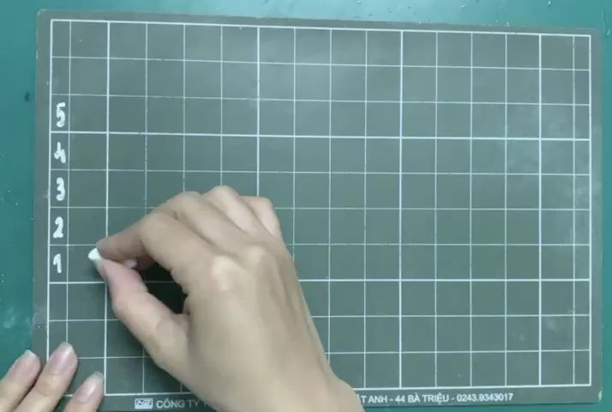

Slide 18
O
O

Slide 19


XIN CHÀO VÀ HẸN GẶP LẠI.

Slide 20



LuyÖn viÕt vë

Slide 21
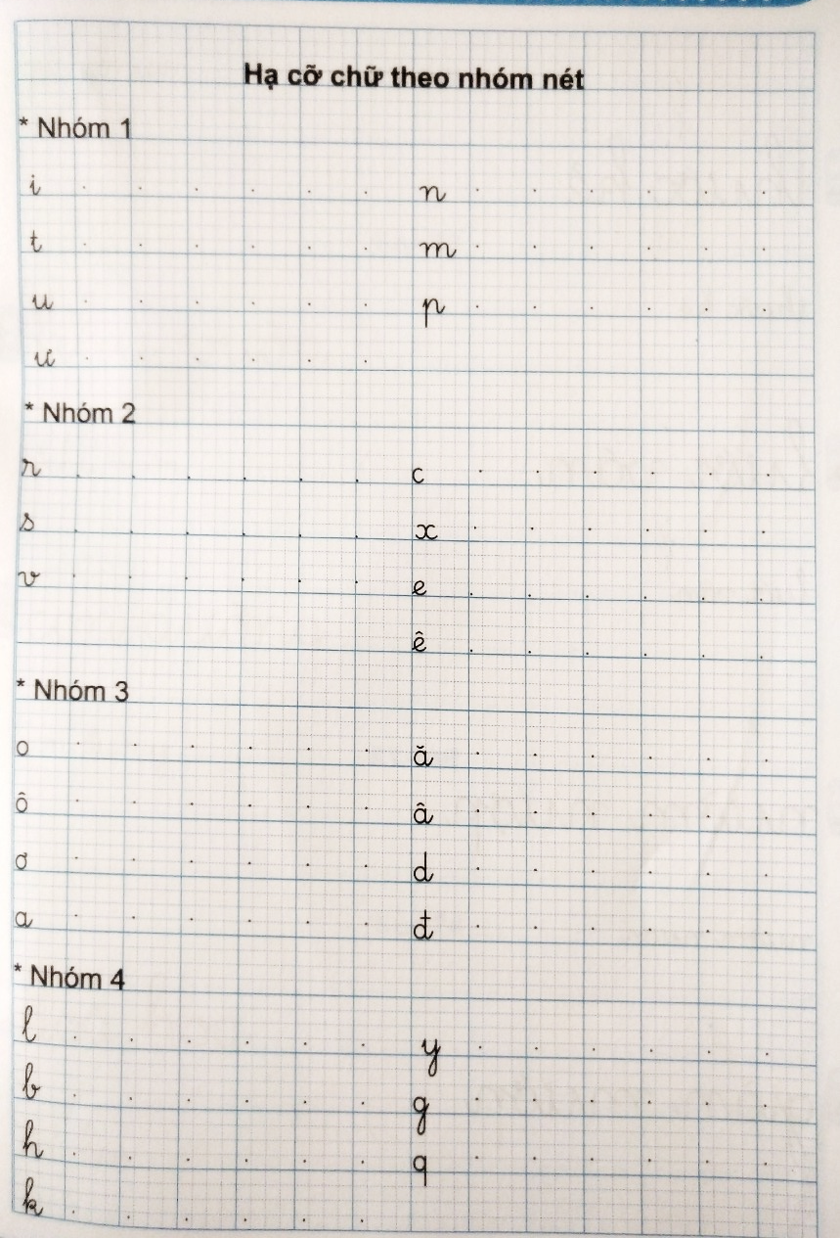
3
Viết

Slide 22
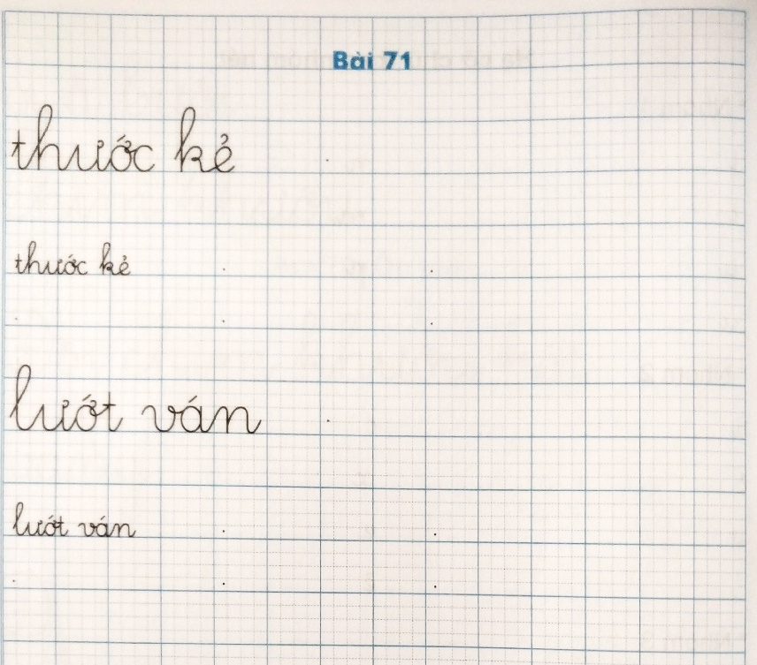
3
Viết

Slide 23
Thư Giãn

Slide 24
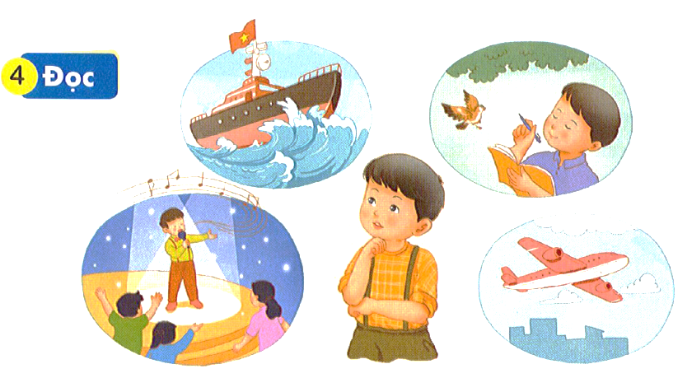
Lúc học hát, Nam ước làm ca sĩ. Lúc nghe mẹ đọc thơ, Nam lại ước trở thành nhà thơ. Khi ra biển, Nam ước là người lái tàu, vượt qua những con sóng lớn. Nhìn lên bầu trời, Nam lại ước làm phi công. Nam tự hỏi: “Bao giờ mình mới lớn nhỉ? ”

Slide 25

1
2
Lúc học hát, Nam ước làm ca sĩ. Lúc nghe mẹ đọc thơ, Nam lại ước trở thành nhà thơ. Khi ra biển, Nam ước là người lái tàu, vượt qua những con sóng lớn. Nhìn lên bầu trời, Nam lại ước làm phi công. Nam tự hỏi: “Bao giờ mình mới lớn nhỉ? ”
Lúc học hát, Nam ước làm ca sĩ. Lúc nghe mẹ đọc thơ, Nam lại ước trở thành nhà thơ. Khi ra biển, Nam ước là người lái tàu, vượt qua những con sóng lớn. Nhìn lên bầu trời, Nam lại ước làm phi công. Nam tự hỏi: “Bao giờ mình mới lớn nhỉ? ”.
3
4
5

Slide 26


Ước mơ của em

Slide 27
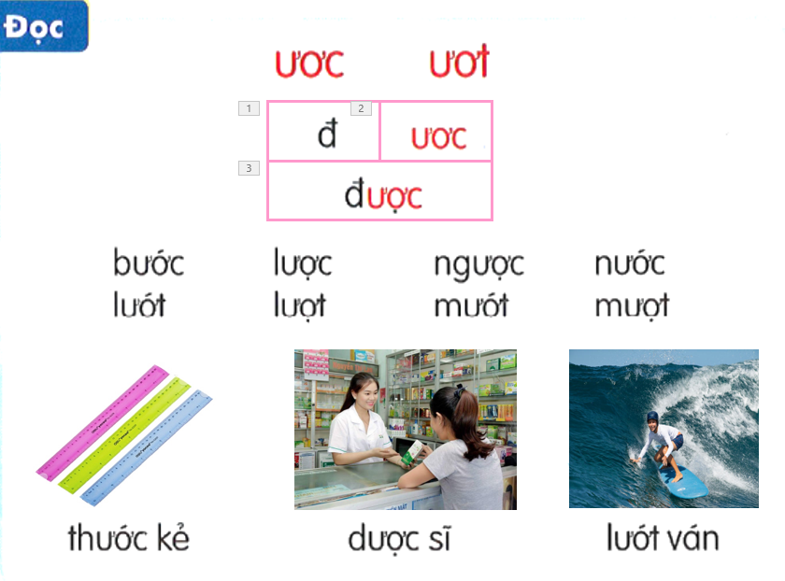
Lúc học hát, Nam ước làm ca sĩ. Lúc nghe mẹ đọc thơ, Nam lại ước trở thành nhà thơ. Khi ra biển, Nam ước là người lái tàu, vượt qua những con sóng lớn. Nhìn lên bầu trời, Nam lại ước làm phi công. Nam tự hỏi: “Bao giờ mình mới lớn nhỉ? ”

Slide 28
BÀI HỌC KẾT THÚC.
CÔ CHÀO CÁC CON.

